Slide 1
C&M Cloud UI CCA Overview

Slide 2
Revision HISTORY
Version | DATE | Author | CONTENTS | Reviewed by
1.0 | 2015.08.28 | 유석 | Initial Release Version | -

Slide 3
ViewType Table
Type | ViewType Value | Description
카테고리 | 0
에셋 리스트 | 20
컨텐츠 그룹 리스트 | 30
번들 상품 리스트 | 41
이벤트 리스트 | 50
완료된 이벤트 리스트 | 1051
인기순위 리스트 | 200
나만의 추천 | 310
MD 추천 | 1021
가입자별 추천 | 1311
포스터 리스트 | 1031
프로그램 리스트 | 3000
MOD View |  | MODPage

Slide 4
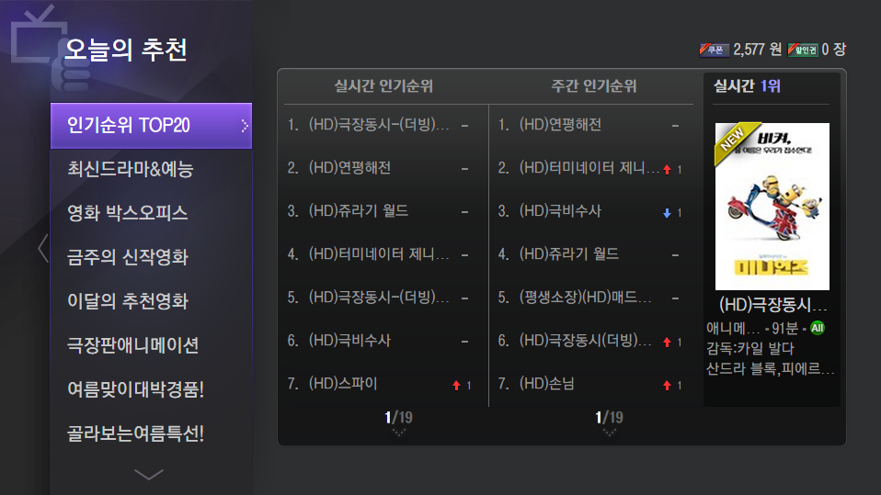
카테고리
결정 방식 | 사용 API
 | getCategoryTree
 | getCategoryLinkTree

Slide 5
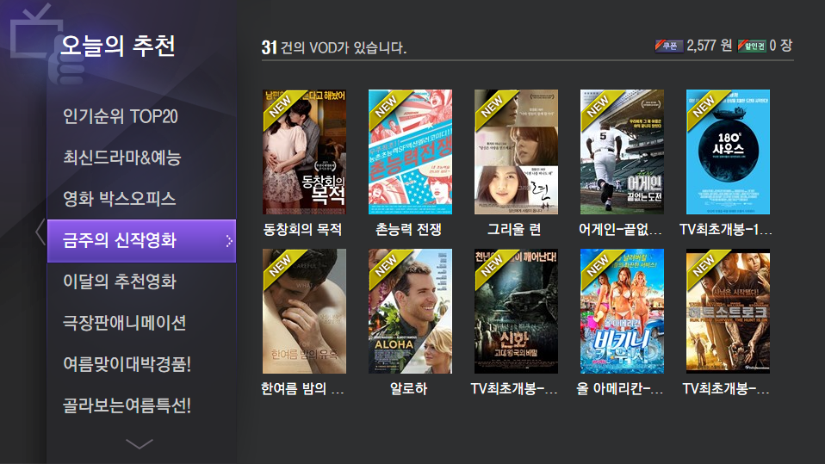
에셋리스트
결정 방식 | 사용 API
 | getAssetList

Slide 6
컨텐츠 그룹 리스트
결정 방식 | 사용 API
 | getContentGroupList

Slide 7
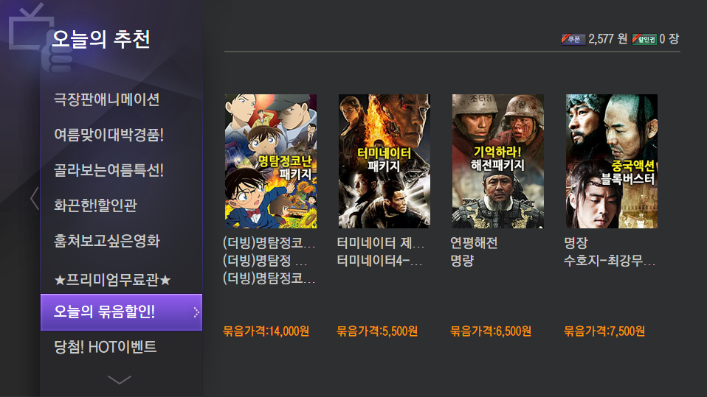
번들 상품 리스트
결정 방식 | 사용 API
 | getBundleProductList

Slide 8
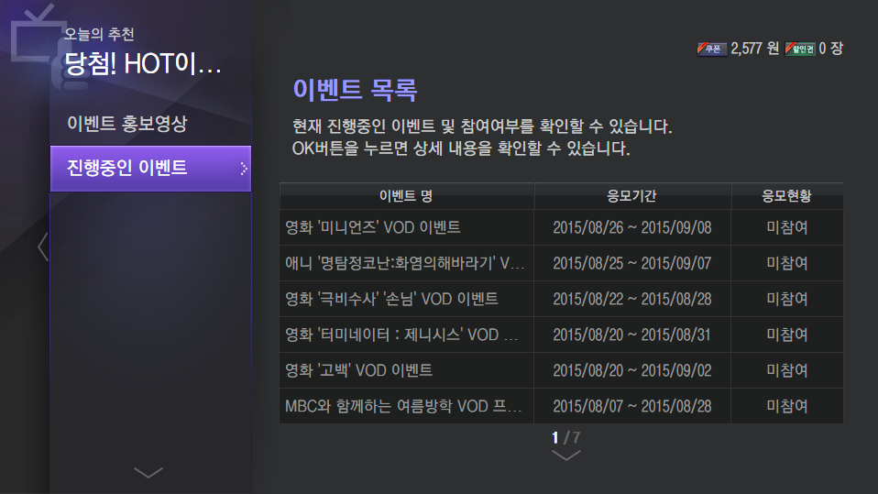
이벤트 리스트
결정 방식 | 사용 API
 | getEventList

Slide 9
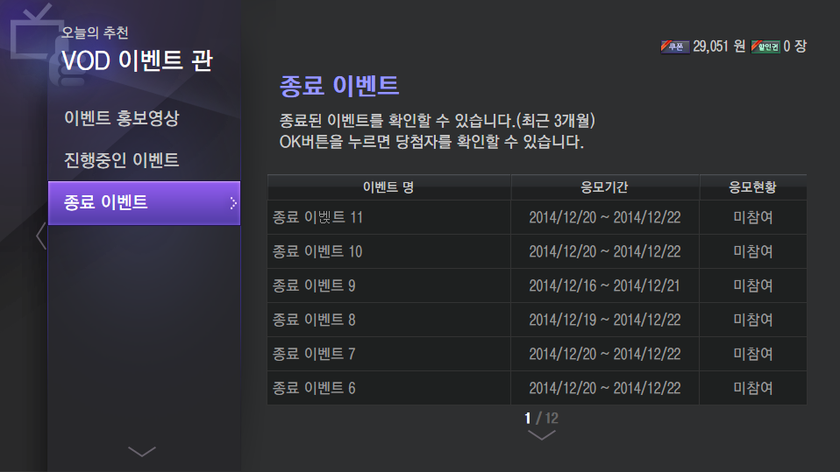
완료된 이벤트 리스트
결정 방식 | 사용 API
 | getEventList

Slide 10
인기순위 리스트
결정 방식 | 사용 API
 | getPopularityChart

Slide 11
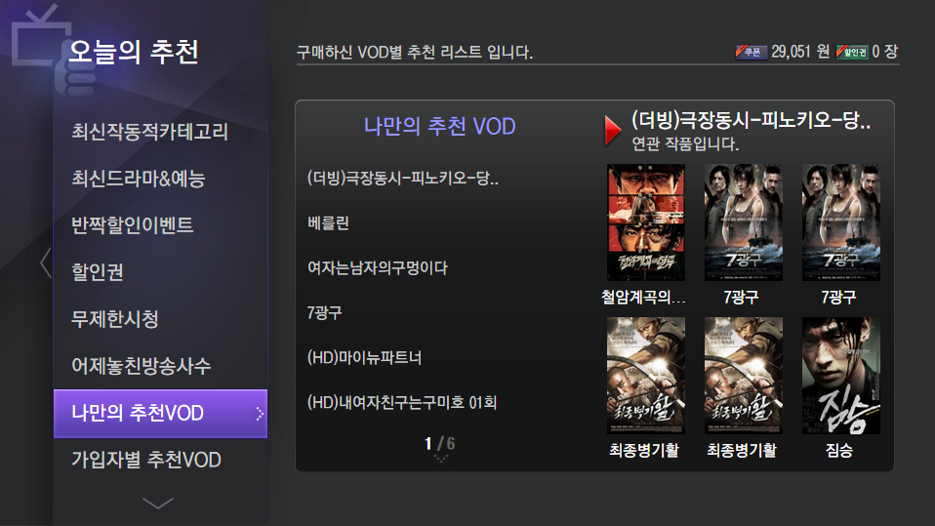
나만의 추천
결정 방식 | 사용 API
 | getPurchasedProductListForRecommendation
 | recommendContentGroupByAssetId

Slide 12
MD 추천
결정 방식 | 사용 API
 | getAssetList

Slide 13
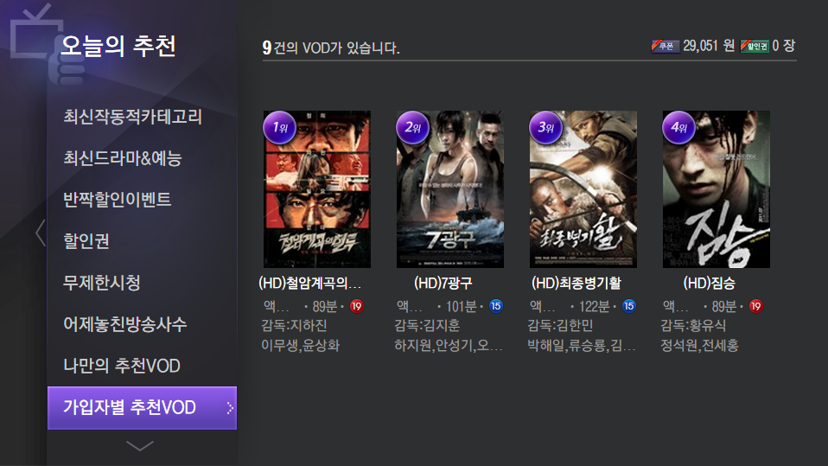
가입자별 추천
결정 방식 | 사용 API
 | recommendAssetBySubscriber

Slide 14
포스터 리스트
결정 방식 | 사용 API
 | getContentGroupList

Slide 15
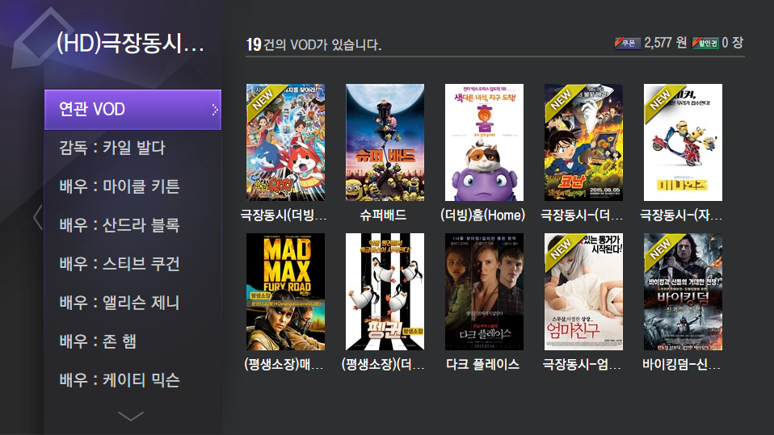
연관 컨텐츠 리스트
결정 방식 | 사용 API
 | recommendContentGroupByAssetId

Slide 16
MYTV ViewType Table
Type | ViewType Value | Description
마이 TV | 0 | myTV
쿠폰 & 할인권 | 0 | couponShop
VOD 이용 목록 | 0 | myList
스마트폰 앱 서비스 | 0 | mobileChoice
이용자 가이드 | 0 | help
쿠폰구매 | 2000
쿠폰등록 | 100
쿠폰사용내역 | 2020
쿠폰 이용안내 | 2030
월정액 쿠폰 | 2040
할인권 사용내역 | 2050
구매목록 | 100
시청목록 | 110
월정액 가입내역 | 1130

Slide 17
MYTV ViewType Table
Type | ViewType Value | Description
스마트폰 등록 | 2100
찜목록 | 2110
이용자 가이드 | 2200

Slide 18
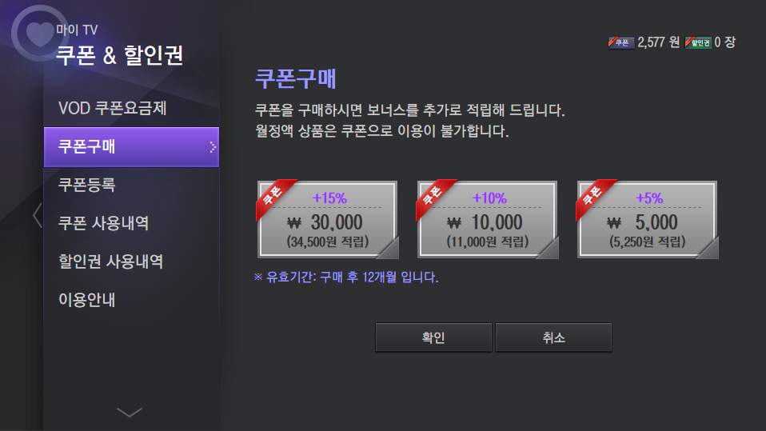
쿠폰 구매
결정 방식 | 사용 API
 | getCouponProductList

Slide 19
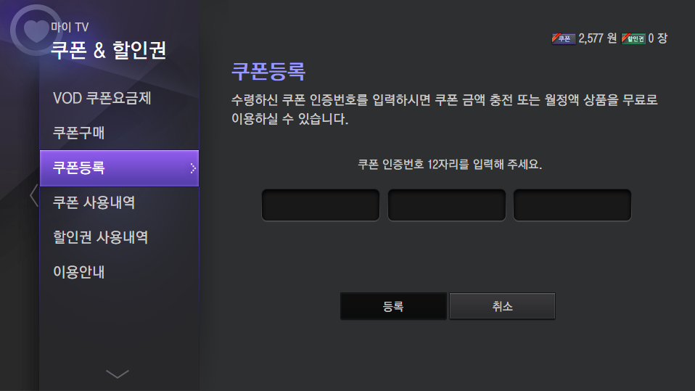
쿠폰 등록
결정 방식 | 사용 API
 | chargeCoupon

Slide 20
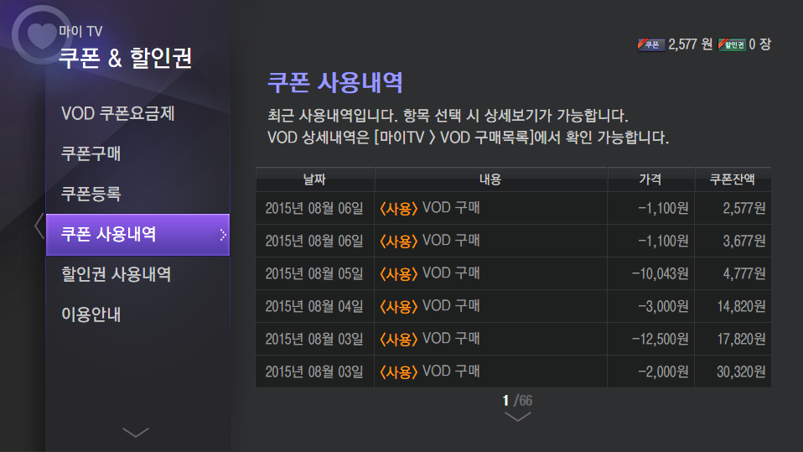
쿠폰 사용내역
결정 방식 | 사용 API
 | getCouponUseHistory

Slide 21
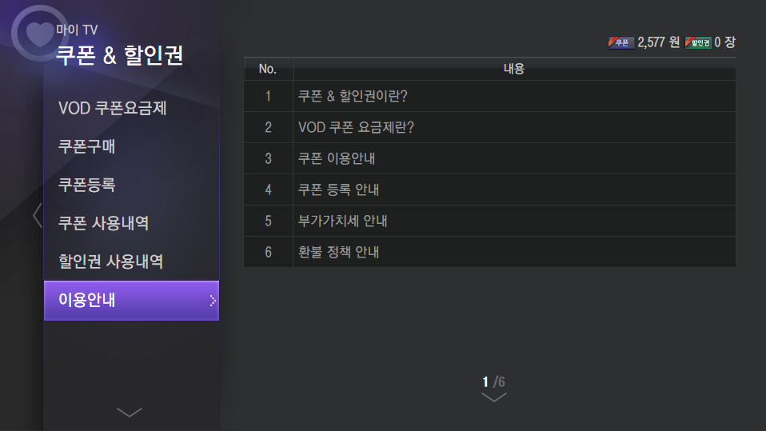
쿠폰 이용안내
결정 방식 | 사용 API
 | Hard-Coding

Slide 22
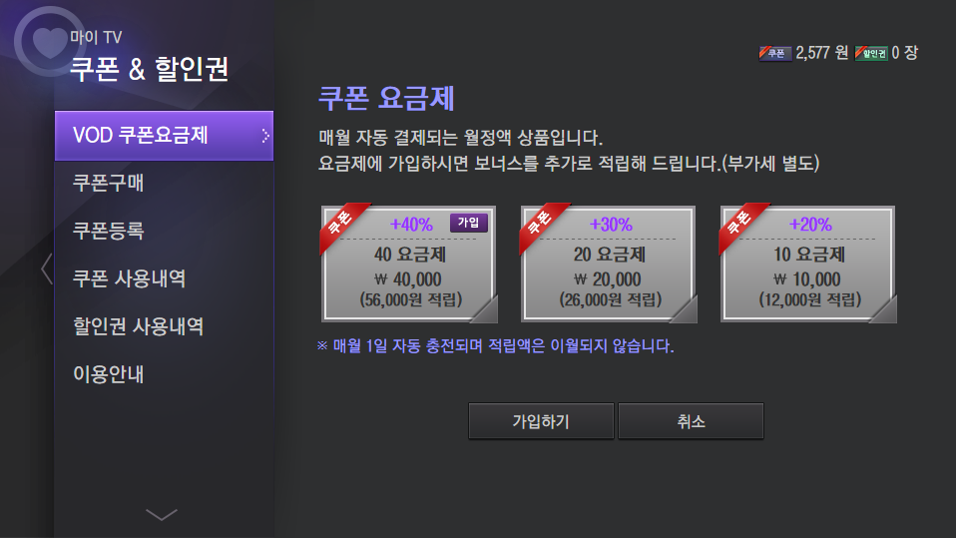
월정액 쿠폰
결정 방식 | 사용 API
 | getAutopayCouponProductList

Slide 23
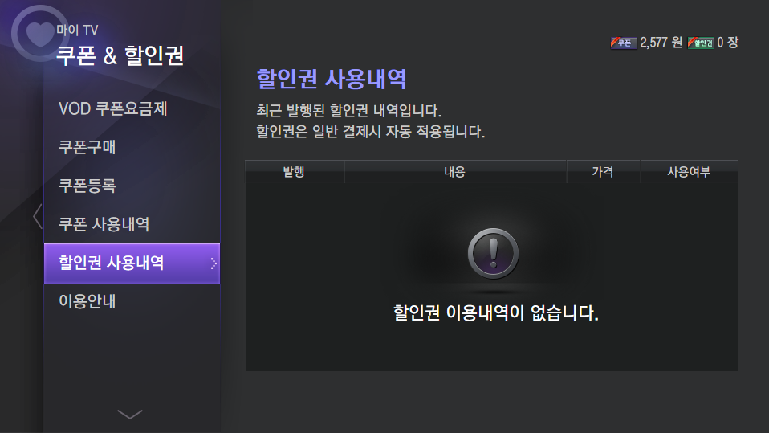
할인권 사용내역
결정 방식 | 사용 API
 | getDiscountCouponUseHistory

Slide 24
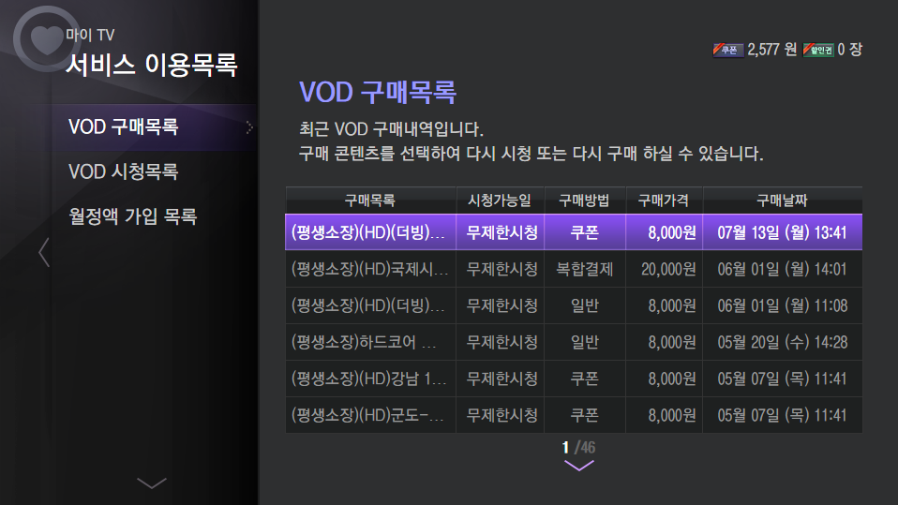
구매 목록
결정 방식 | 사용 API
 | getPurchasedProductList

Slide 25
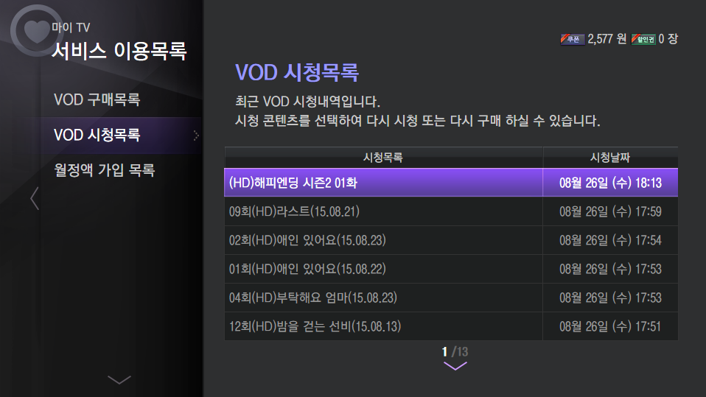
시청 목록
결정 방식 | 사용 API
 | getServiceLogList

Slide 26
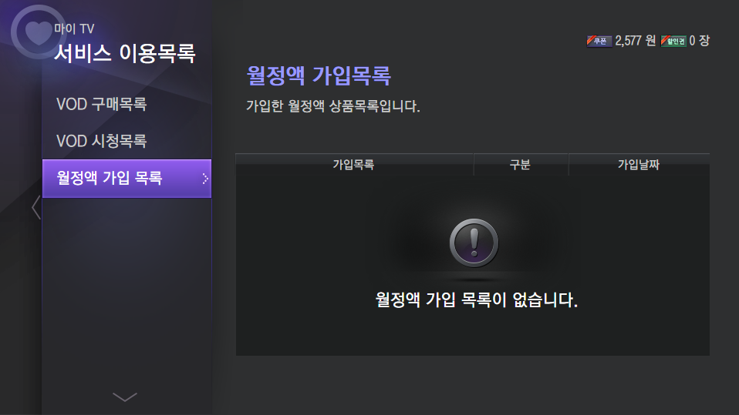
월정액 가입목록
결정 방식 | 사용 API
 | getRCPProductList

Slide 27
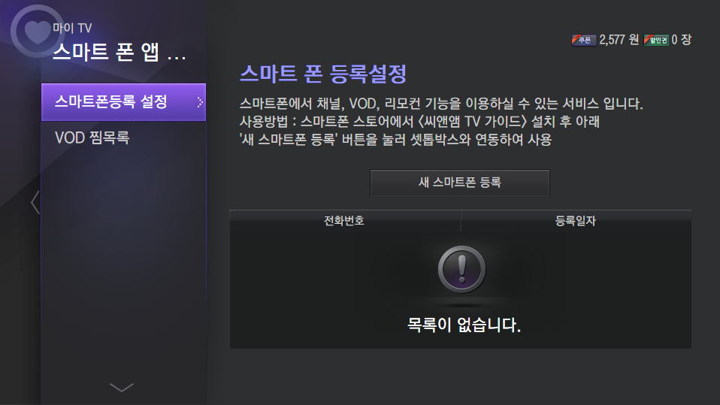
스마트폰 등록
결정 방식 | 사용 API
 | getUserList

Slide 28
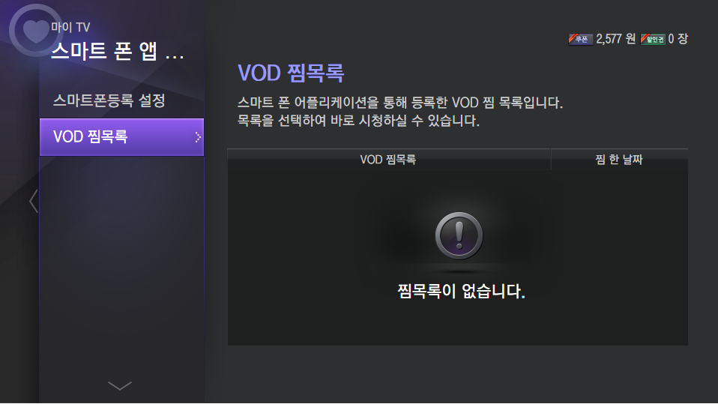
찜목록
결정 방식 | 사용 API
 | getWishList
 | removeWishItem

Slide 29
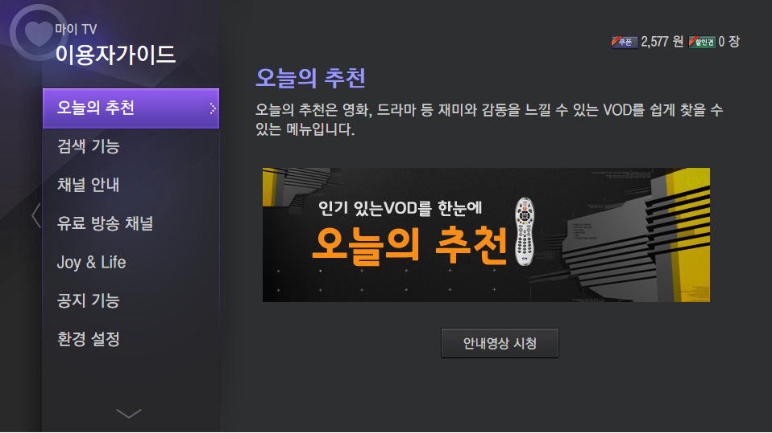
이용가이드
결정 방식 | 사용 API
 | getContentGroupList
 | getAssetList

Slide 31
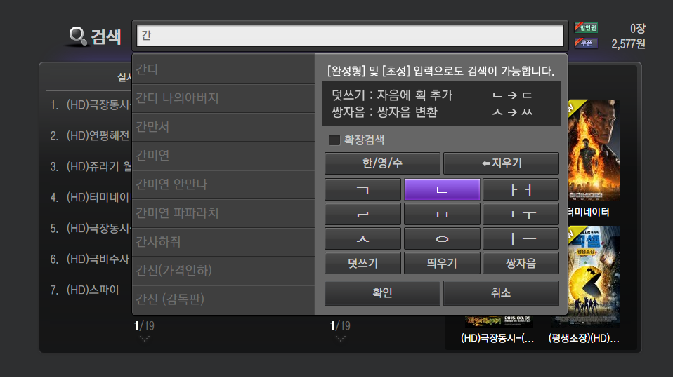
키워드 검색
결정 방식 | 사용 API
 | getSearchWord

Slide 32
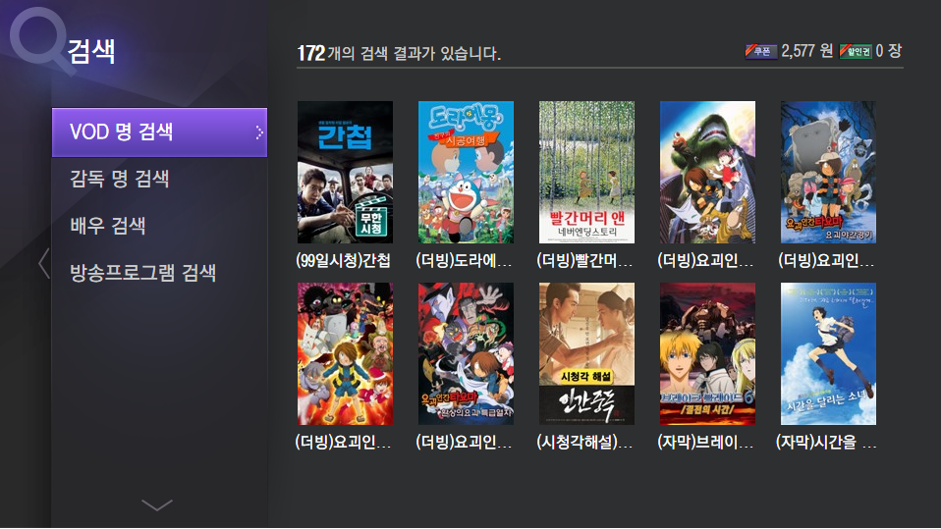
검색 결과 화면
결정 방식 | 사용 API
 | searchContentGroup

Slide 33
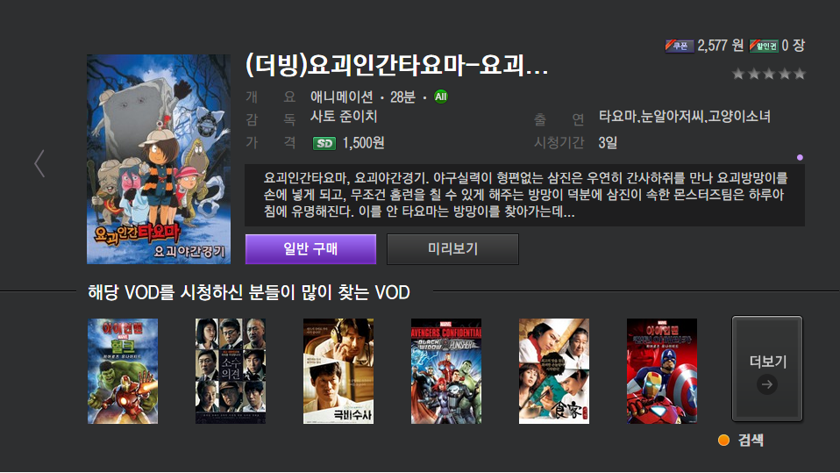
상세 화면
결정 방식 | 사용 API
 | getContentGroupInfo / getAssetInfo
 | getAssetListByContentGroupId
 | recommendContentGroupByAssetId

Slide 34
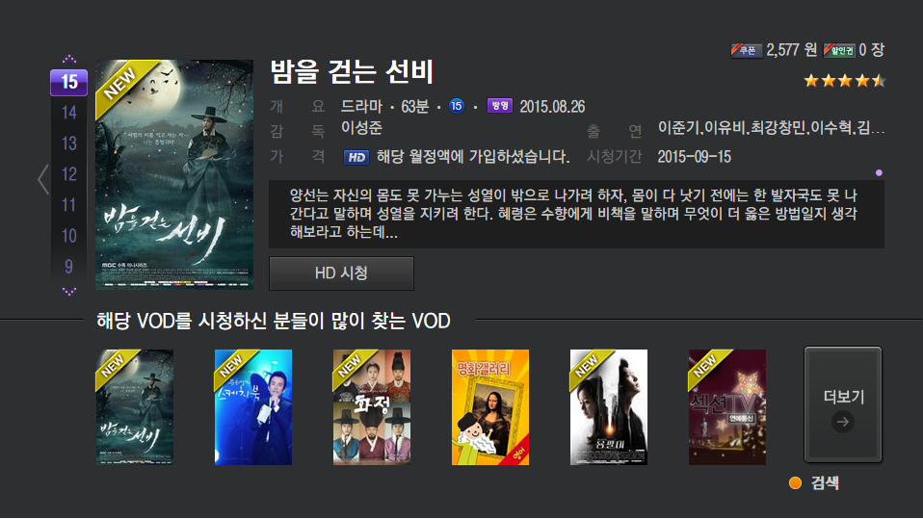
시리즈 상세 화면
결정 방식 | 사용 API
 | getContentGroupInfo
 | getEpisodePeerListByContentGroupId
 | getAssetListByEpisodePeerId
 | recommendContentGroupByAssetId

Slide 35
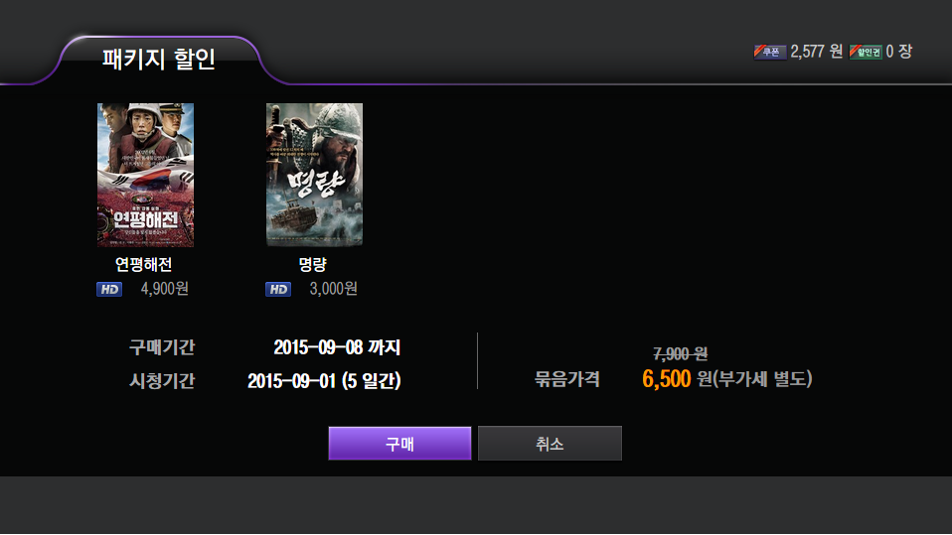
번들 상세 화면
결정 방식 | 사용 API
 | getBundleProductInfo

Slide 36
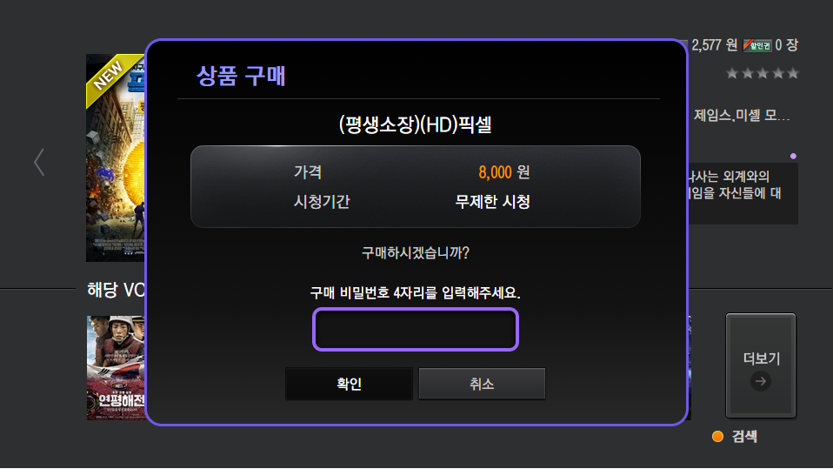
구매 시
 | 사용 API
purchaseProduct | purchaseAssetEx2
purchaseProductByCoupon2 | purchaseByCoupon
purchaseProductByPoint | purchaseByPoint
purchaseProductByComplexMethods | purchaseByComplexMethods

Slide 37
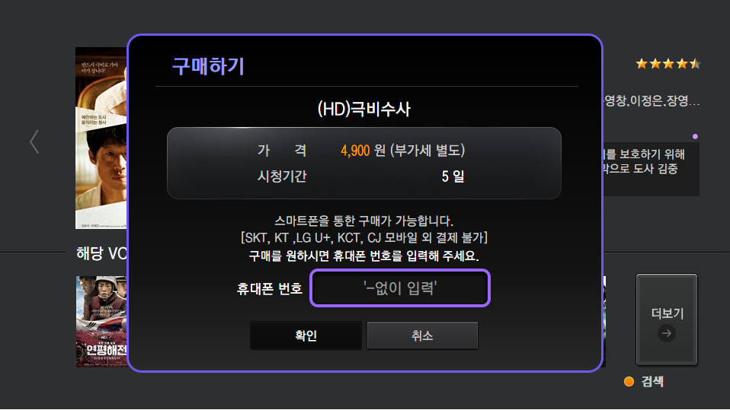
스마트폰 구매
 | 사용 API
 | startPurchaseBySmartPhone
 | confirmPurchaseBySmartPhone
 | cancelPurchaseBySmartPhone

Slide 38
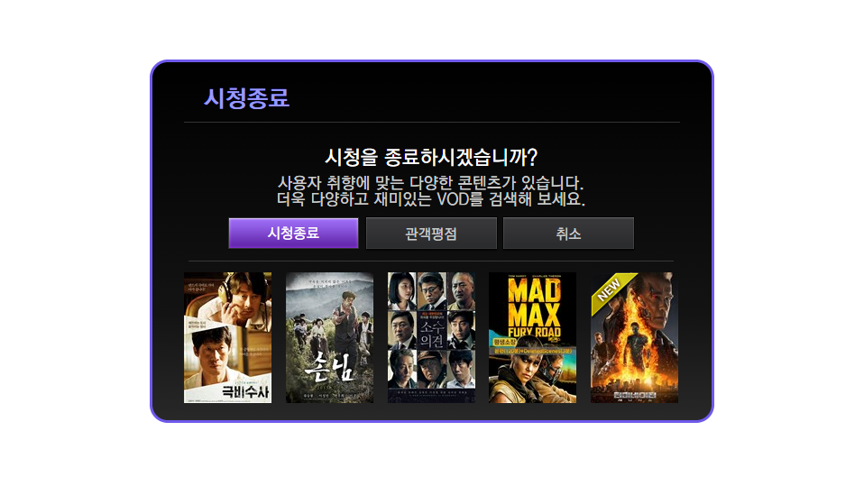
종료팝업 연관 컨텐츠
 | 사용 API
 | recommendContentGroupByAssetId
 | recommendContentGroupBySubscriber

Slide 39
API | Description
authenticateClient | wHAS 인증. 터미널키 획득
getAvailablePaymentType | 사용가능한 PaymentType 조회
getCouponBalance2 | Point잔액, 할인권 등 조회
getCheckAdultOption | 연령 제한값은 셋탑설정을 이용. 셋탑설정이 무제한일때 해당값을 이용
getPointBalance | TVPoint 잔액 조회
notifyStartPlay | 재생시 서버에 알림
notifyStopPlay | 종료시 서버에 알림
subscribeAutopayCouponProduct | 월정액 쿠폰 가입
chargeCoupon | 쿠폰 구매
requestAuthCode | 스마트폰 등록
removeUser | 스마트폰 등록 삭제
setReviewRating | 평점 등록
getLatestOffset | 이전 재생위치 확인
getProductInfo | Product 상세정보 조회

